Slide 1
Полийска количица
Екип „Полицаите“

Slide 2
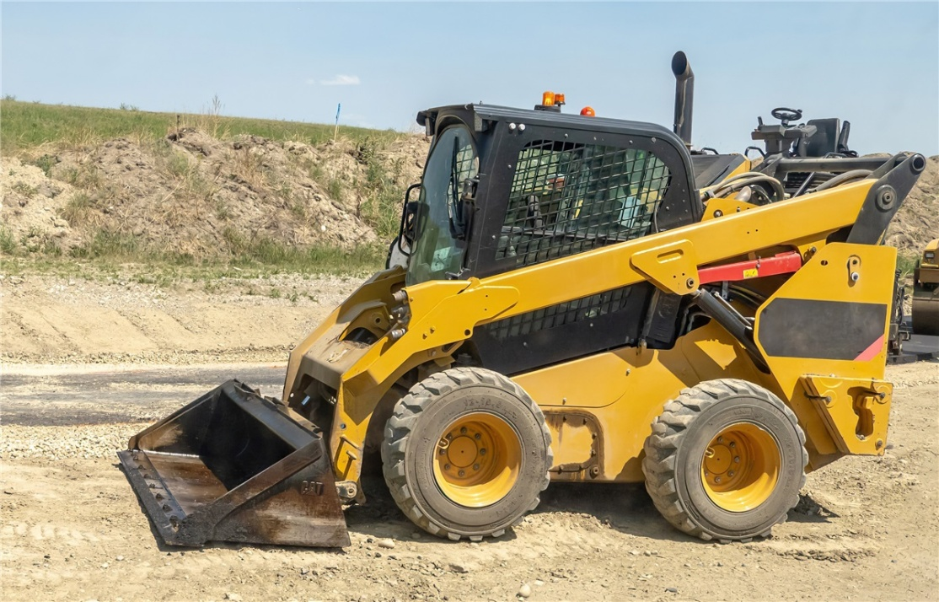
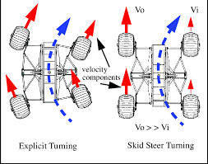
Какво представлява?
Нашият проект „Полийска количица“ представлява умален модел на измислена от нас концепция за полицейска кола, която използва т.нар. skid steering система вместо традиционната система с волан. Именно заради това нашата кола е изключително подвижна и може да завива на място, което осигурява възможността колата да пребори всякакъв вид терен.

Slide 3
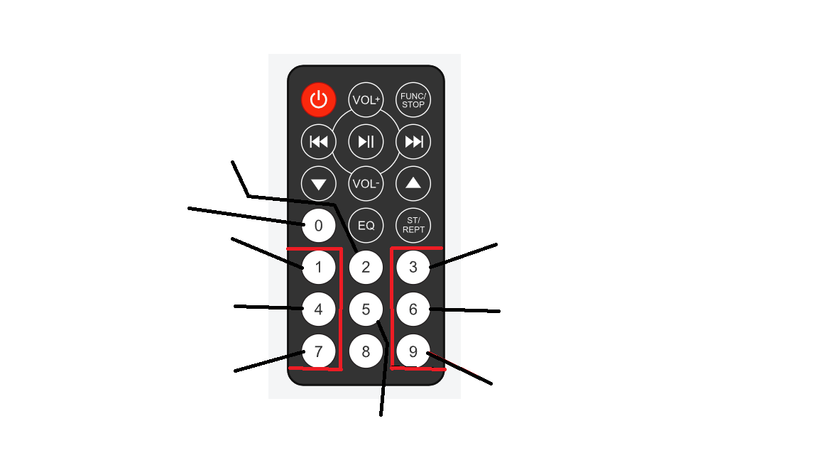
Контроли
Светлини
Лява страна напред
Дясна страна напред
Лява страна стоп
Дясна страна стоп
Лява страна назад
Дясна страна назад

Slide 4
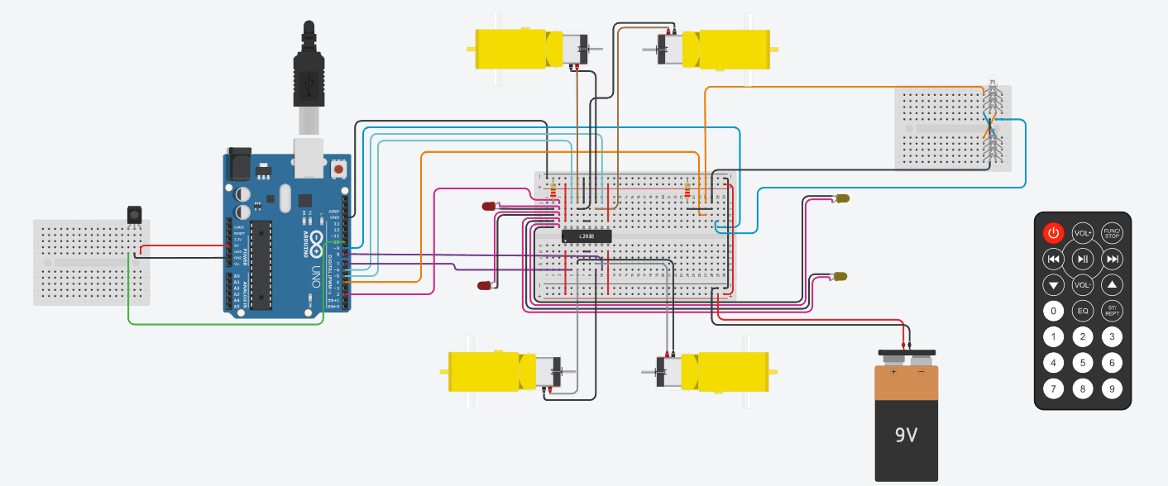
Проектът ни в tinkercad
Виж проекта ни тук!

Slide 5
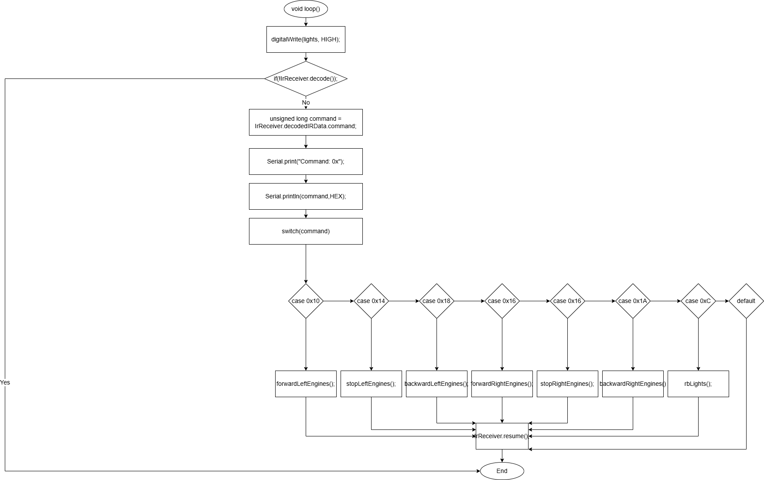
Блок схема

Slide 6
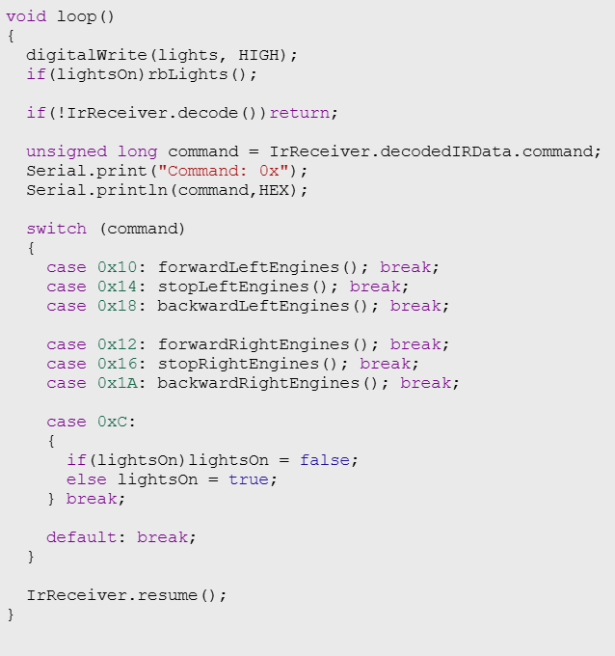
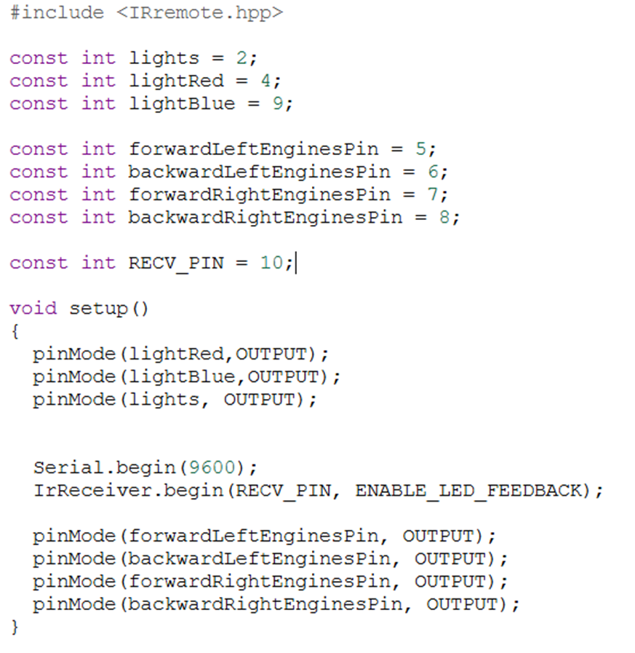
Кодът ни

Slide 7
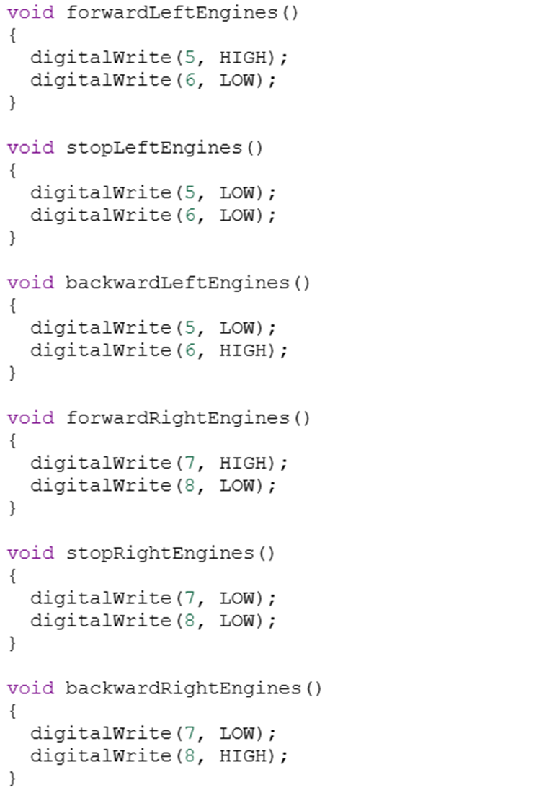
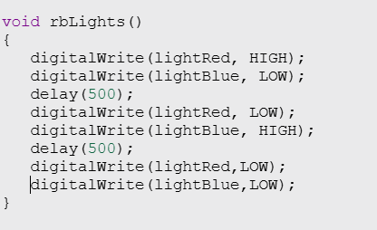
Кодът ни

Slide 8
Благодарим за вниманието!

